Slide 1
SharePoint Framework (spfx) Reciclaje de desarrolladores de SP "clásicos"
Eres un desarrollador "clásico" de SharePoint? Te asustas cuando oyes cosas como TypeScript, Gulp, React, Yeoman? Entonces esta es tu sesión! Veremos las bases del desarrollo "moderno", necesario para trabajar con el spfx, y crearemos un webpart que interactúe con datos en listas de SharePoint.

Slide 2
SharePoint
is not SharePoint
anymore

Slide 3
BE
MODERN

Slide 5



FX

Slide 6
Learning Roadmap
FX

Slide 7

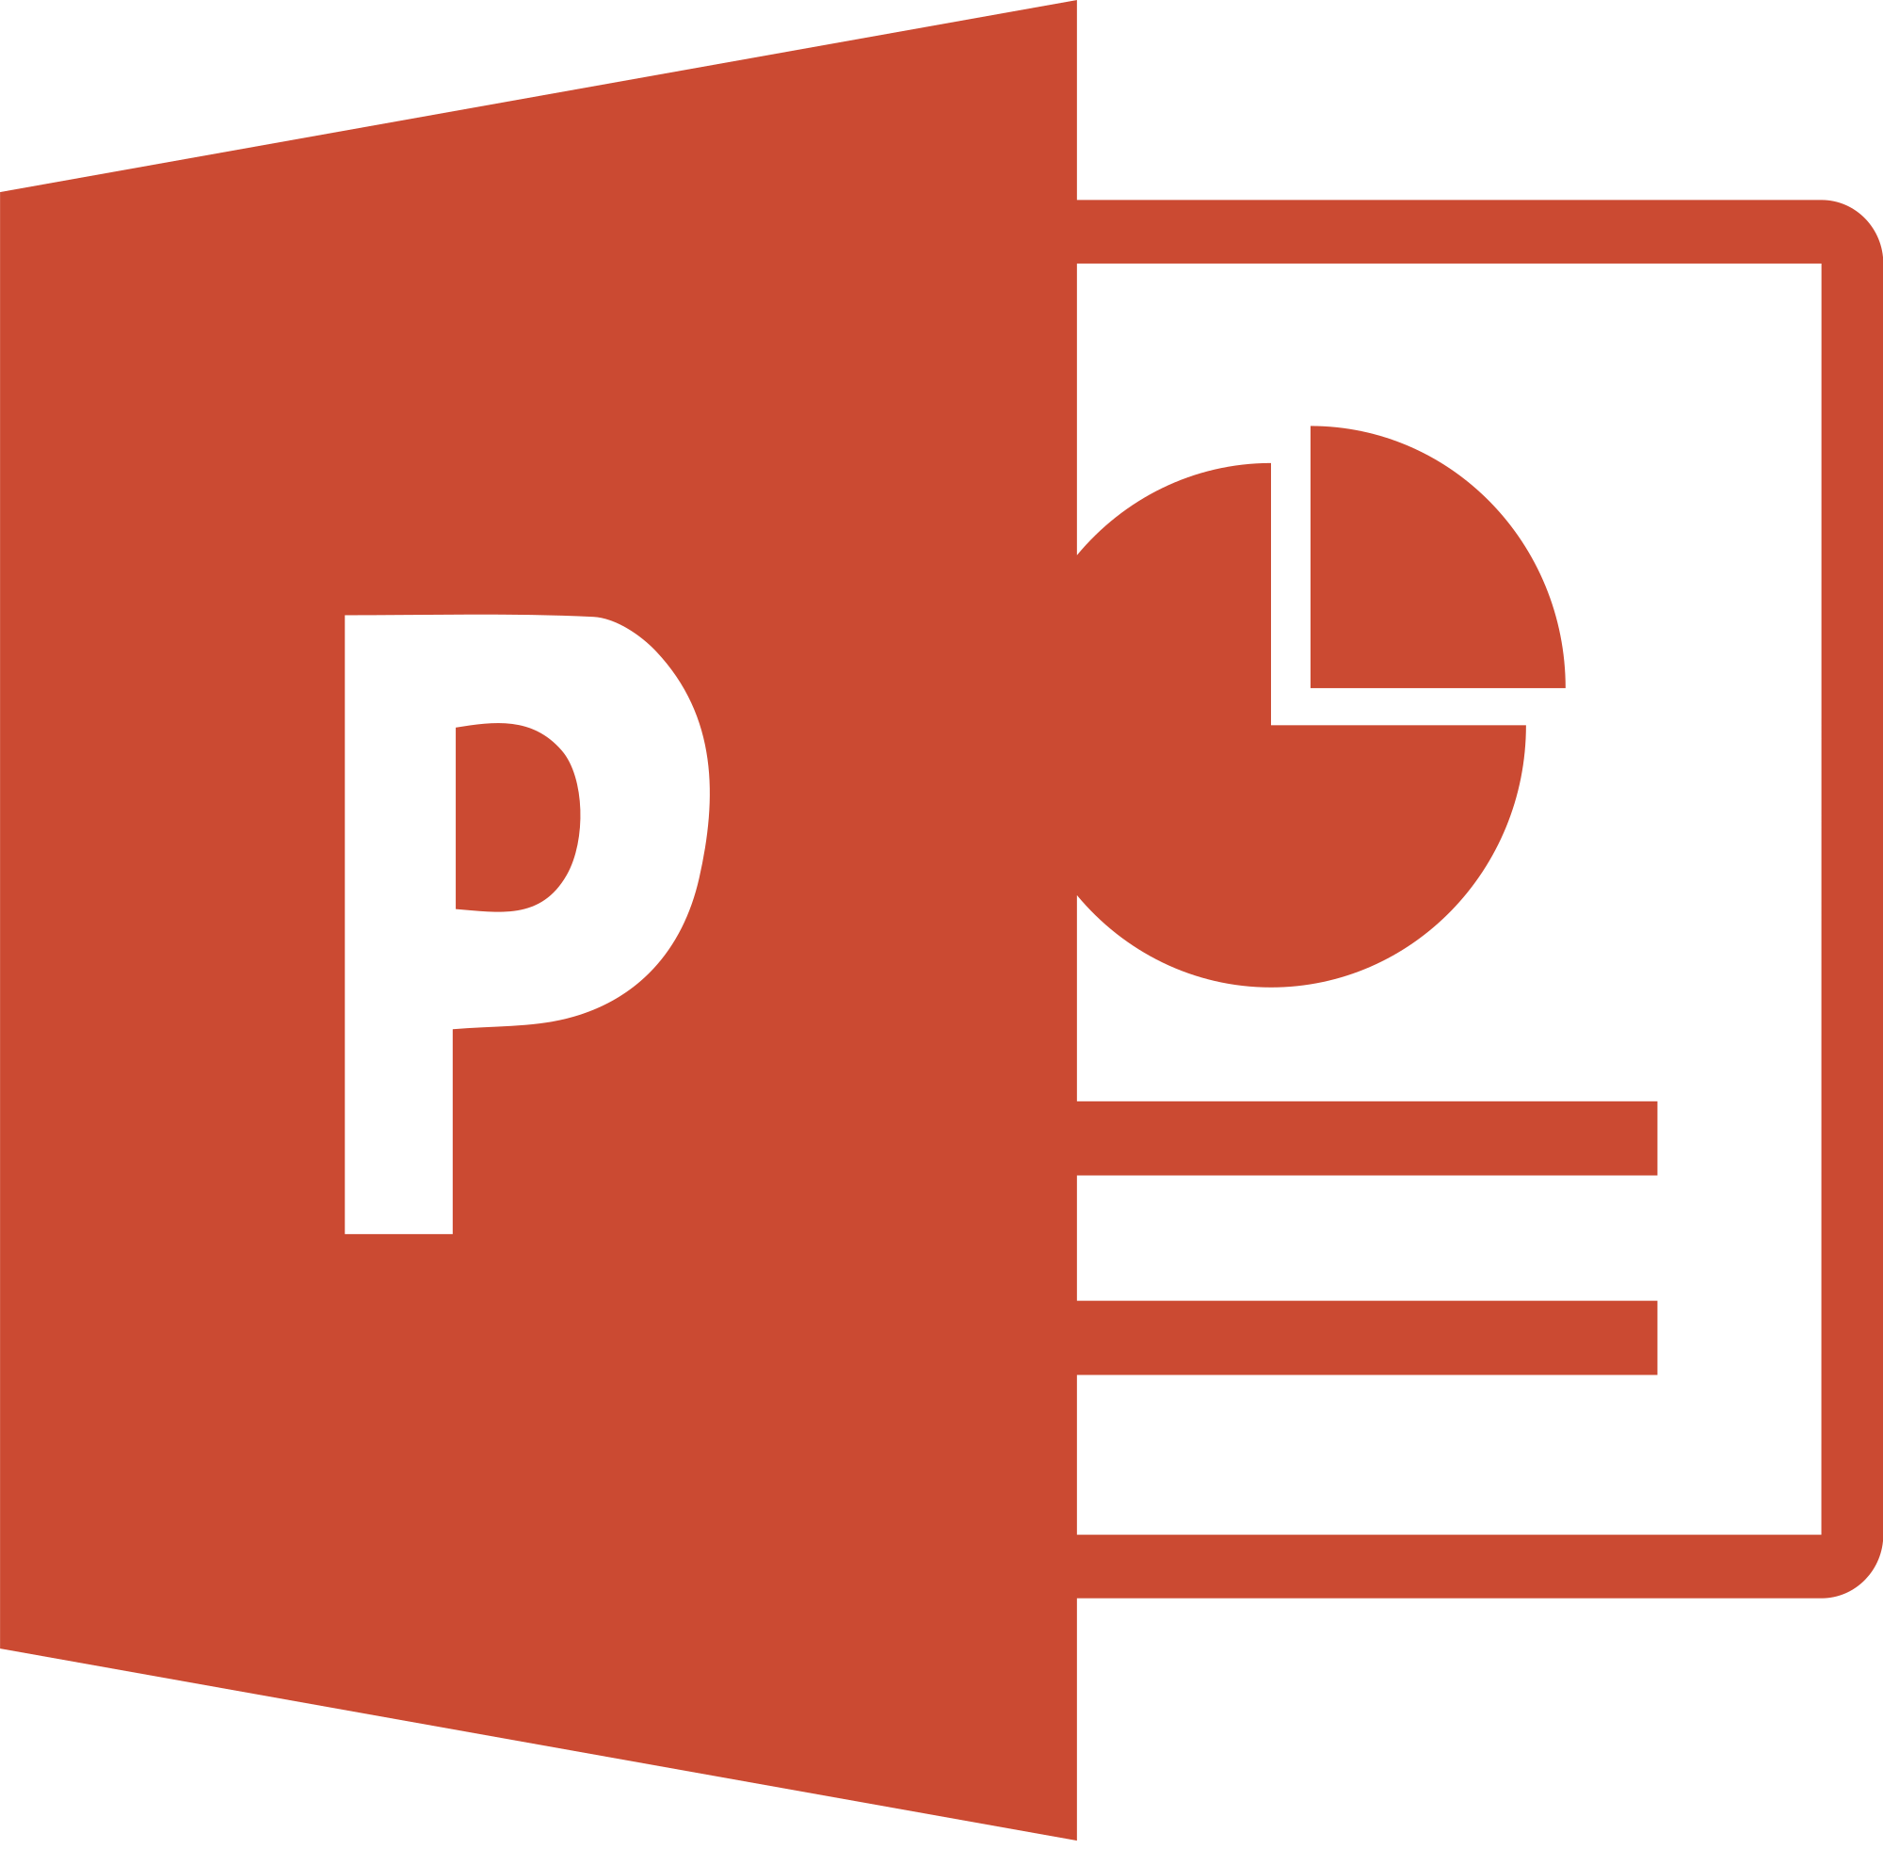
Close the f***
Power Point
And
Show me
Code !!

